Slide 1
Os cortes orçamentários na Educação e as metas do PNE
Marcia Aparecida Baldini
Dirigente Municipal de Educação de Cascavel/ PR
Vice-presidente da Undime/ PR

Slide 2
Educação princípio constitucional.
Art. 205. A educação, DIREITO DE TODOS e dever do Estado e da família, será promovida e incentivada com a colaboração da sociedade, visando ao pleno desenvolvimento da pessoa, seu preparo para o EXERCÍCIO DA CIDADANIA E SUA QUALIFICAÇÃO PARA O TRABALHO.
Tríade: Estado, Família e Sociedade

Slide 3
EDUCAÇÃO
Direito de todos
Dever do Estado
Dever da família
Exercício da cidadania

Slide 4
Educação: direito de todos
A educação tem de ser oferecida a todas as crianças, adolescentes, jovens, adultos e idosos, independente do sexo, gênero, etnia e local de moradia (campo ou cidade).
Também têm pleno direito à educação os deficientes físicos ou mentais, os superdotados e as pessoas com altas habilidades.

Slide 5
Educação: dever do Estado
Para cumprir esse dever, a União, os estados e municípios devem organizar, em regime de colaboração, seus sistemas de ensino.
Os municípios devem atuar prioritariamente no ensino fundamental e na educação infantil.
E os estados no ensino fundamental e no ensino médio.

Slide 6
Educação: dever da família
As famílias devem cobrar dos governos os direitos de seus filhos. De igual maneira, devem respeitar e preservar esses direitos.
As famílias devem participar da vida educacional dos filhos e integrar a comunidade escolar.

Slide 7
Educação: exercício da cidadania
O objetivo da educação deve ser o desenvolvimento pleno da pessoa, tanto para o exercício da cidadania, quanto para o ingresso no mundo do trabalho.
A escola deve ir além dos conteúdos e da aprovação e reprovação. Deve debater temas atuais com os estudantes e, com eles, construir conhecimentos significativos.

Slide 8
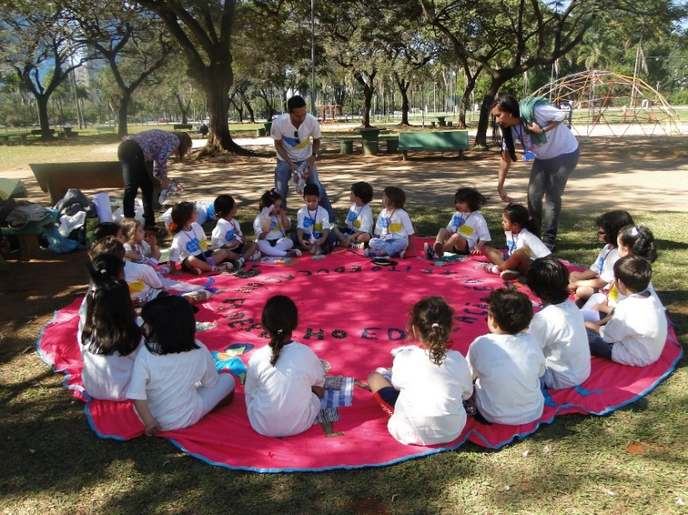
Desafios urgentes do PNE em âmbito nacional
Cumprimento das metas e estratégias do PNE.
Construção e criação do Sistema Nacional de Educação.
Revisão do Pacto Federativo, regulamentação e efetivação do regime de colaboração.
Implementação do Custo Aluno Qualidade Inicial (CAQi).
Instituição do Fundeb como instrumento permanente de financiamento da educação básica pública

Slide 9
Desafios urgentes do PNE em âmbito nacional
PNE
(Metas e estratégias)
SNE (Regime de Colaboração)

Slide 10
Desafios urgentes do PNE em âmbito nacional
Matrículas da Educação Básica – 2018

Slide 11
Desafios urgentes do PNE em âmbito nacional
Concluir a discussão e aprovar o SNE - art. 13 do PNE
Regulamentar e efetivar o Regime de Colaboração – art. 7º e estratégia 20.9 do PNE
Garantir o acesso, a permanência e a aprendizagem - Meta 1 (Educação Infantil)
Garantir o acesso, a permanência e a aprendizagem - Meta 2 (Ensino Fundamental)
Garantir o acesso, a permanência e a aprendizagem - Meta 1, 2 e 3
Ampliar o investimento público em educação pública – Meta 20 do PNE
Efetivar a gestão democrática – art. 9º do PNE e Meta 19

Slide 12
O SNE deve:
rever o pacto federativo;
organizar o Regime de Colaboração;
articular entre si os sistemas de ensino (federal, estaduais e municipais);
fortalecer a atuação dos conselhos municipais de educação;
impulsionar a instituição dos sistemas municipais de ensino;
pactuar a definição de responsabilidades e organização/financiamento;
prever novos recursos;
estabelecer mecanismos para a implementação do CAQi;
instituir as instâncias permanentes de negociação/ colaboração em todos os níveis;
enfrentar o desequilíbrio existente nas micro e macrorregiões do país.

Slide 13
Princípios e dimensões do Regime de Colaboração
Princípios:
Objetivos comuns
Interesses das partes
Ganhos mútuos
Democracia e participação
Relações horizontais
Transparência e ética
Dimensões:
Legal (Regulamentação)
Técnica (Competência)
Política (Vontade das partes)
Financeira (Recursos)

Slide 14
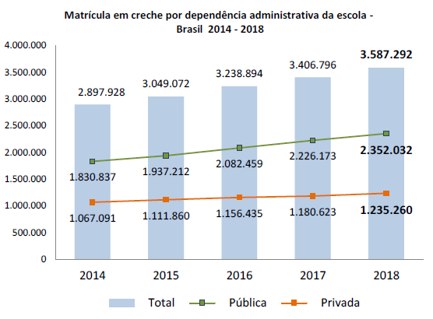
Desafios urgentes do PNE em âmbito nacional
Garantir o acesso, a permanência e a aprendizagem - Meta 1 (Educação Infantil)
Fonte: Inep Realização: Inep

Slide 15
Desafios urgentes do PNE em âmbito nacional
Garantir o acesso, a permanência e a aprendizagem - Meta 1 Educação Infantil
Na faixa etária adequada à creche (até 3 anos de idade), o atendimento escolar é de 32,7%¹.
Há 69,7 mil creches no Brasil;
74,8% das creches estão na zona urbana;
59,4% são municipais;
40,4% são privadas (25% delas são conveniadas).
¹ Fonte: IBGE; Pnad Contínua 2017 (suplemento Educação).

Slide 16
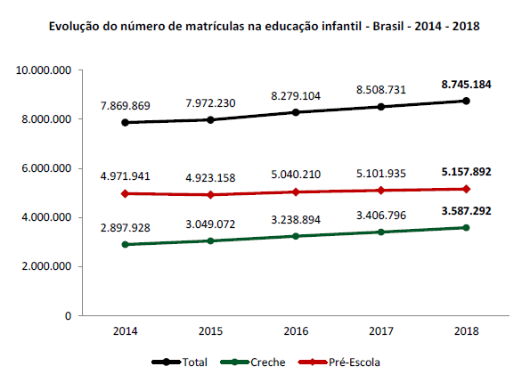
Desafios urgentes do PNE em âmbito nacional
Garantir o acesso, a permanência e a aprendizagem - Meta 1 (Educação Infantil)
Fonte: Inep Realização: Inep

Slide 17
Desafios urgentes do PNE em âmbito nacional
Garantir o acesso, a permanência e a aprendizagem - Meta 1
Na faixa etária adequada à pré-escola (4 e 5 anos), o atendimento escolar é de 91,7%¹.
Há 103 mil escolas que oferecem pré-escola no Brasil;
Dos 5,2 milhões de alunos matriculados na pré-escola, 23% frequentam a rede privada.
Na faixa etária de 0 à 3 na etapa creche, o atendimento abrange apenas 32,7% da população.
¹ Fonte: IBGE; Pnad Contínua 2017 (suplemento Educação).

Slide 18
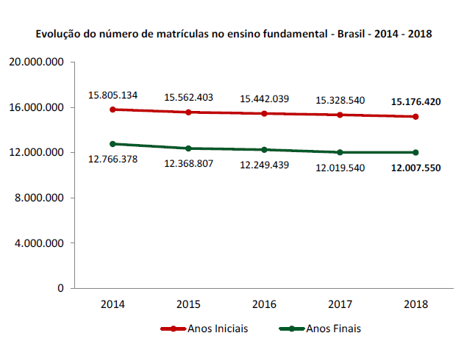
Desafios urgentes do PNE em âmbito nacional
Garantir o acesso, a permanência e a aprendizagem - Meta 2
Fonte: Inep Realização: Inep

Slide 19
Desafios urgentes do PNE em âmbito nacional
Garantir o acesso, a permanência e a aprendizagem - Meta 2
70,6% das escolas de educação básica (128,4 mil) oferecem alguma etapa do ensino fundamental:
112,1 mil oferecem os anos iniciais
62 mil escolas, os anos finais
Rede municipal:
10,3 milhões de alunos
67,8% no total de matrículas dos anos iniciais
83,5% dos alunos da rede pública
99,2% da população de 6 a 14¹ anos frequentam escola.
Na faixa etária de 6 a 10 e de 11 a 14 anos, o atendimento é de 99,3% e de 99,1%, respectivamente.
O ensino fundamental é a maior etapa de toda educação básica com 27,2 milhões de alunos.
¹ Fonte: IBGE; Pnad Contínua 2017 (suplemento Educação).

Slide 20
Desafios
Desafios urgentes do PNE em âmbito nacional
Garantir o acesso, a permanência e a aprendizagem - Meta 1, 2 e 3
Estratégia
Implementar a iniciativa Busca Ativa Escolar nos municípios por meio da articulação intersetorial (Assistência Social, Saúde e Educação), com o objetivo de identificar crianças e adolescentes que estão fora da escola, retirá-las do contexto de exclusão e trazê-las para a escola, garantindo a permanência e a aprendizagem.
www.buscaativaescolar.org.br
Identificar e incluir os 2 milhões de crianças e adolescentes (4 a 17 anos) que estão fora da escola.
(Fonte: Inep)

Slide 21
Desafios urgentes do PNE em âmbito nacional Garantir a formação, valorização e carreira do magisterio e profissionais da educação.
Meta 15, 17 e 18
Apenas 47% dos professores possuem formação especifica na area de atuação.
Piso nacional do magistério, apenas 76% dos municipios conseguem pagar o piso.
A meta de planos de carreira a situação ainda é mais grave, os demais funcionários de escolas não possuem plano de carreira específico.
É imprescindível que os planos sejam atraentes e deem condições ao professor de planejar seu futuro com mais segurança e de modo que possa buscar cada vez mais aperfeiçoamento.

Slide 22
Desafios urgentes do PNE em âmbito nacional Ampliar o investimento público em educação pública – Meta 20 do PNE
A dimensão do $FINANCIAMENTO$ é determinante para o planejamento, a organização e a implementação das políticas públicas.
O quê
Como?
Quanto?
Quando?

Slide 23
Desafios urgentes do PNE em âmbito nacional Ampliar o investimento público em educação pública – Meta 20 do PNE
Monitoramento do PNE – Meta 20
20A: Gasto público em educação pública em proporção ao PIB. 20B: Gasto público em educação em proporção ao PIB.
Meta 20: Ampliar o investimento público em educação pública de forma a atingir, no mínimo, o patamar de 7% do PIB do país no 5º ano de vigência desta lei e, no mínimo, o equivalente a 10% do PIB ao final do decênio.

Slide 24
Desafios urgentes do PNE em âmbito nacional Ampliar o investimento público em educação pública – Meta 20 do PNE
Monitoramento do PNE – Meta 20
20A: Gasto público em educação pública em proporção ao PIB. 20B: Gasto público em educação em proporção ao PIB.
Meta 20: Ampliar o investimento público em educação pública de forma a atingir, no mínimo, o patamar de 7% do PIB do país no 5º ano de vigência desta lei e, no mínimo, o equivalente a 10% do PIB ao final do decênio.

Slide 25
Desafios urgentes do PNE em âmbito nacional Ampliar o investimento público em educação pública – Meta 20 do PNE
União aplica 18% e é responsável apenas pela rede pública federal (com 1% das matrículas de educação básica).
Municípios e estados aplicam 25% e são responsáveis pelo universo de matrículas da educação básica (81%).

Slide 26
Desafios urgentes do PNE em âmbito nacional Ampliar o investimento público em educação pública – Meta 20 do PNE
Assistência supletiva da União é insuficiente e nem sempre ocorre conforme a previsão:
Fundeb – participação tímida (limitada a um mínimo de 10%)
Transferências Automáticas – valores pequenos diante da realidade (Pnae, Pnate, PDDE)
Transferências Voluntárias – redução em tempos de crise e atraso nos pagamentos (obras, Novo Mais Educação, Mais Alfabetização, Educação Conectada, Brasil Carinhoso, etc)

Slide 27
Desafios urgentes do PNE em âmbito municipal Gestão democrática – art. 9º do PNE
Promover debates sobre a instituição de Sistemas Municipais de Ensino em todos os municípios brasileiros – art. 13 do PNE.
Fortalecer a atuação dos Conselhos Escolares e dos Conselhos Municipais de Educação – estratégias 19. 2 e 19.5.
Estimular a constituição de Fóruns Municipais de Educação – estratégia 19.3.

Slide 28
Preocupações dos DME
Queda de receitas na educação municipal motivada pela crise econômica e pela diminuição da ação suplementar do Ministério da Educação.
Limitação para cumprir piso do magistério e carreira frente às previsões legais (art. 169 da CF e 15 a 23 da LRF).
Cobrança dos órgãos de controle (TCE e MP) para cumprimento dos PME.
Cortes orçamentários causados pela EC 95/ 17 (Teto dos Gastos).
Indefinição sobre a continuidade de políticas e programas governamentais.
Proposta de desvinculação dos percentuais mínimos do orçamento da União, que passará a valer automaticamente a estados e municípios.
Continuidade da rede de monitoramento e avaliação dos Planos Municipais de Educação com apoio do governo federal.
Garantia de recursos públicos para a Educação Pública!

